Slide 1
跟進追蹤、堅持到底

Slide 2
財富都來自
跟進追蹤！

Slide 3
跟進追蹤與複製
跟進追蹤顧客
與潛在顧客
跟進追蹤潛在人選
跟進追蹤新的
事業夥伴 以利建立複製

Slide 4
顧客收到產品後，跟進追蹤
一至二週後，跟進追蹤，詢問他們對產品的意見
持續跟進追蹤直到產品使用完畢
跟進追蹤顧客
確定他們下載了ShopBuddy

Slide 5
確實記錄每筆交易所出售的產品。
更要確實記錄的是你送了哪些試用品，以及顧客的生活。
先生叫Ron
2009年10月28日- 結婚49年紀念日
2009年11月2日- 6瓶OPC-3
2010年9月22日- 一樣
2012年3月8日- 6瓶
2013年5月10日- 6瓶
2015年10月26日- 6瓶
2016年5月20日- 6瓶
2016年11月20日- 6瓶 （3瓶給Bob）2個杯子
2017年3月10日- 背部不舒服，下週與Bob見面，四月底會再訂貨
2017年4月18日- 6瓶OPC-3，下個月去達拉斯
2017年11月30日- 6瓶OPC-3，十月發現腎結石與膽結石，送舒寧配方、酵素、易善和杯子

Slide 6
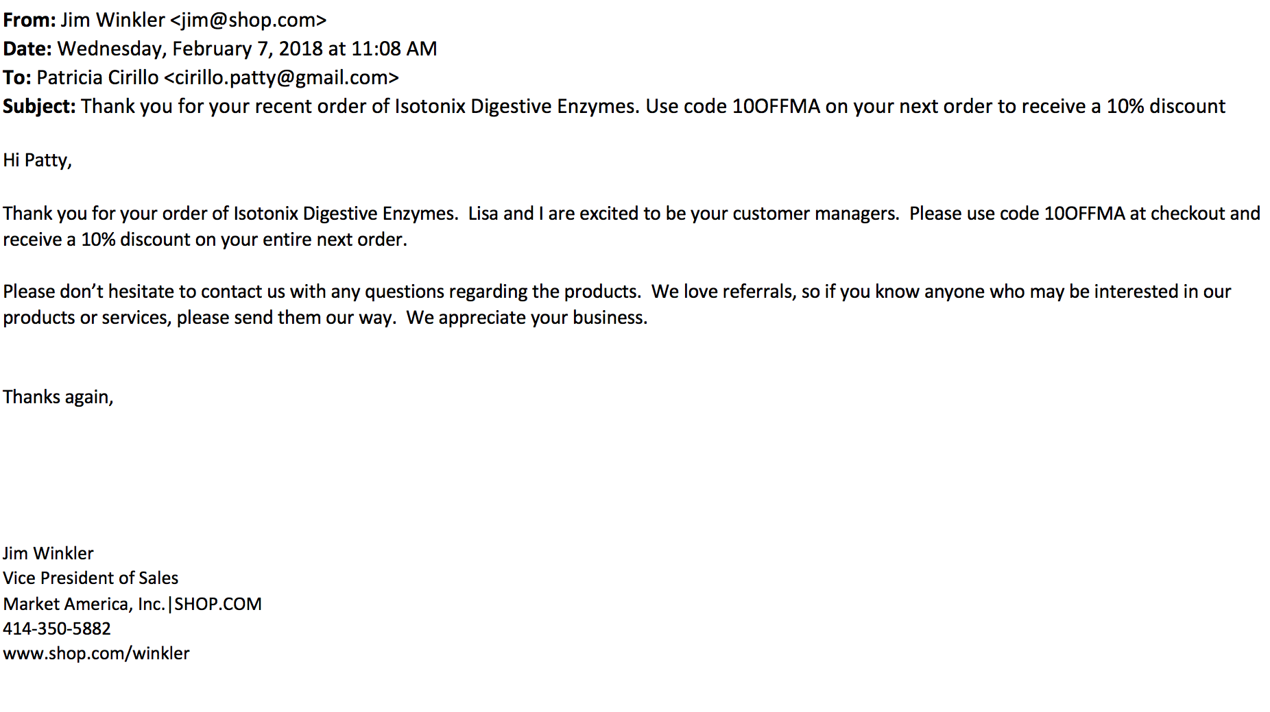
Patty 您好，
感謝您購買愛尚它®益生消化酵素粉末，我和Lisa很高興成為您的顧問。下次訂購時請使用優惠代碼10OFFMA ，將可得到九折優惠。
如果有任何產品的問題，歡迎聯絡我們。我們也歡迎轉薦，如果您有認識的人需要我們的產品或服務，請介紹給我們。
再次謝謝您。

Slide 7
跟進追蹤與複製
跟進追蹤顧客
與潛在顧客
跟進追蹤潛在人選
跟進追蹤新的
事業夥伴 以利建立複製

Slide 8
安排跟進會面
從聯絡人
到
聯絡人

Slide 9
根據你今天所得到的資訊，你如何評估自己？
對試用產品、下載ShopBuddy有興趣
有興趣但有點困惑 — 我該如何獲得更多資訊？
我了解得夠多了 — 我已經準備好展開事業

Slide 10
根據你今天所得到的資訊，你如何評估自己？
對試用產品、下載ShopBuddy有興趣
（舉例 — 電話上）
回答：好極了！你對哪些產品有興趣？
— 全新生活™非洲芒果輕孅茶飲/愛尚它®葡萄籽、松樹皮、紅酒萃取精華粉末/愛尚它® 左旋色胺酸粉末

Slide 11
根據你今天所得到的資訊，你如何評估自己？
對試用產品和下載Shopbuddy有興趣
有興趣但有點困惑 — 如何獲得更多資訊？
回答：你對哪些資訊有興趣？ — 產品、事業、公司、如何賺錢？（門票）

Slide 12
根據你今天所得到的資訊，你如何評估自己？
對試用產品、下載Shopbuddy有興趣
有興趣但有點困惑 — 我該如何獲得更多資訊？
我了解得夠多了 — 我已經準備好展開事業
回答：好極了！我就知道你很聰明！（哈哈） 我們來約個時間登記你的事業，我會用電子郵件寄給你所有事業起步所需的資訊

Slide 13
安排跟進會面
如果約好跟進會面，這個會談便是成功的
跟進追蹤
已成功預約
在日程允許的情況下預約下一步行動
安排跟進會面，回答問題或開始建立事業
持續跟進追蹤，直到對方開展事業或他明確向你表示對此沒有興趣
急迫感很重要，盡可能將跟進會面安排在48到72小時之內

Slide 14
安排跟進會面
如果此會面的目的是回答問題
如果此會面的目的是推動對方開展事業
回答問題
銷售門票
讓對方介紹他的朋友
約好登記的日期
銷售產品
幫助前10名合格的潛在人選
銷售門票

Slide 15
下一步
一對一或二對一會談
家庭事業説明會
線上會談（join.me、Skype）
超連鎖®事業説明會
邀約參加活動／銷售門票
（近期將要舉辦的會議或訓練）

Slide 16
確定下一次會面
發送線上研討會的連結給他們
寄送「關於美安公司」的文件或marketamerica.com連結給他們
寄送影片（YouTube、MeetOn、成功名人錄）給他們
在每次會面之前該做什麼
安排與資深夥伴進行三方通話

Slide 17
跟進追蹤的工具
超連鎖®事業說明會簡報
23分鐘的YouTube影片
下一場會議的門票
加入臉書社團
產品試用／產品目錄
成功名人錄
超連鎖®事業雜誌
全球年度報告
關於美安公司（可下載）
網站 （TW.SHOP.COM、MotivesCosmetics.com.com等)
Marketamerica.com
居家購物清單／購物年金評量
跟進追蹤的工具

Slide 18
如何借力能力強的夥伴接近潛在人選
或推他們一把

Slide 19
三方通話
何時使用？
如何使用？

Slide 20
如何建立急迫感，讓對方快點做決定

Slide 21
你的潛在人選最後加入了
「潛在人選保護計畫」嗎？
（你無法再連絡到他們）
如果他們消失了，有可能是因為你對他們說了 或是沒說什麼！
已經過了太久的時間！
（溫度計）

Slide 22
對那些不回我電話的人
我是否應該繼續給他們打電話？
三振出局！

Slide 23
跟進追蹤與複製
跟進追蹤顧客
與潛在顧客
跟進追蹤潛在人選
跟進追蹤新的
事業夥伴 以利建立複製

Slide 24
招募到新的合作夥伴會讓我們超級興奮！

Slide 25
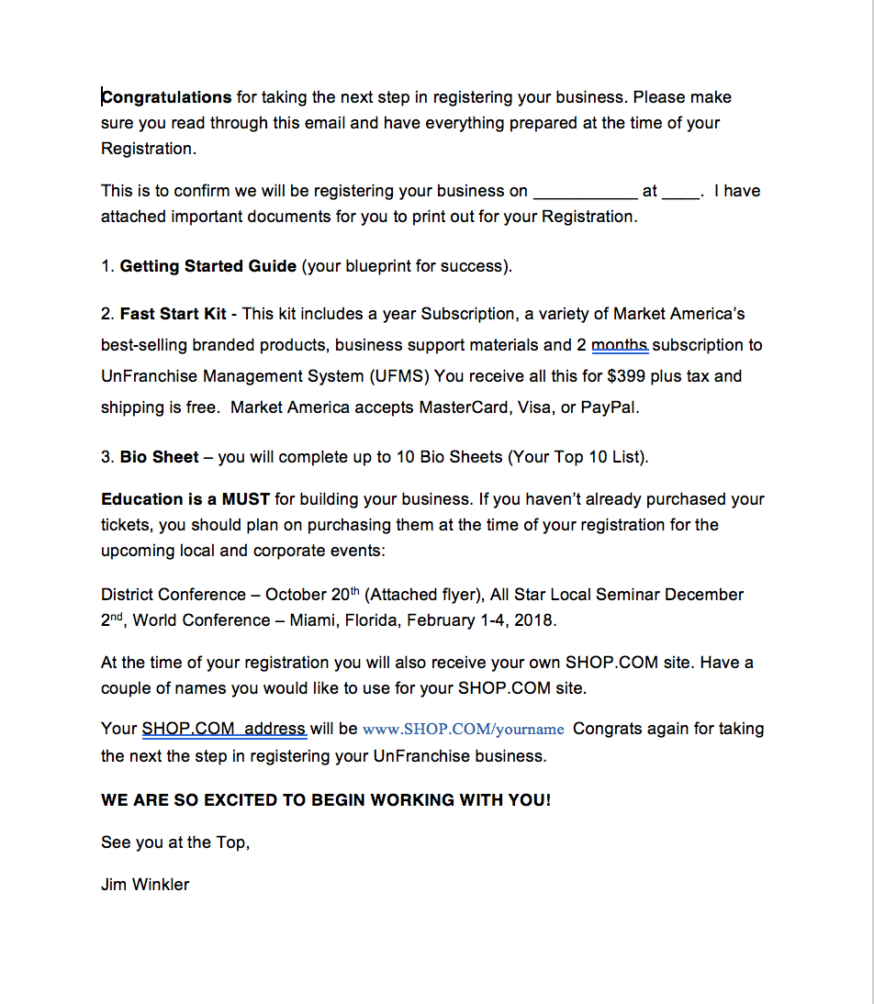
登記前寄送
電子郵件
此為Jim在美國使用的範例

Slide 26
起步指南是你加入成為超連鎖®店主第一年的事業路線圖

Slide 27
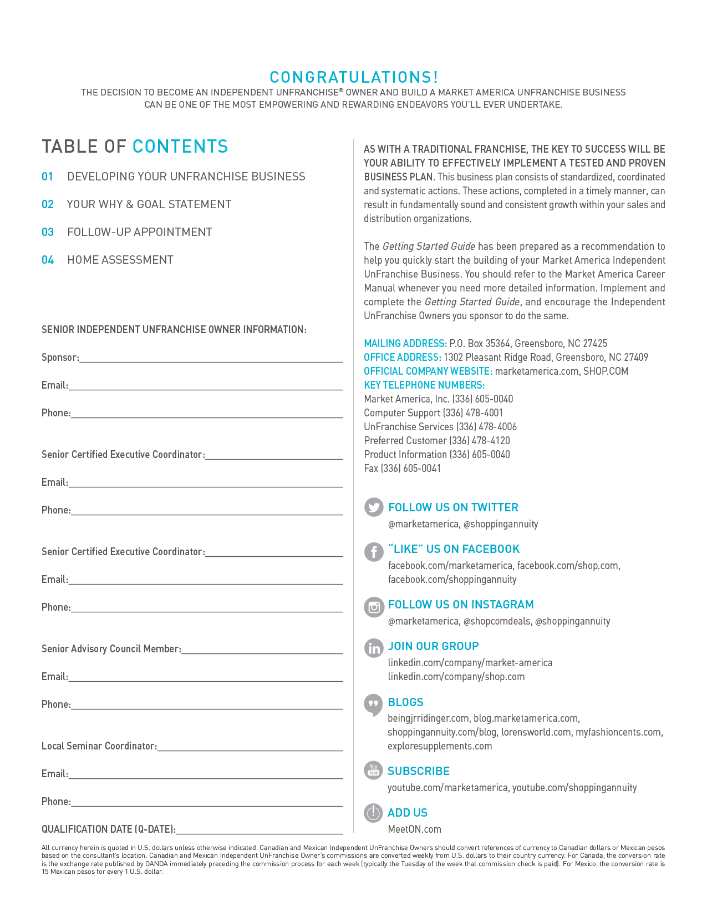
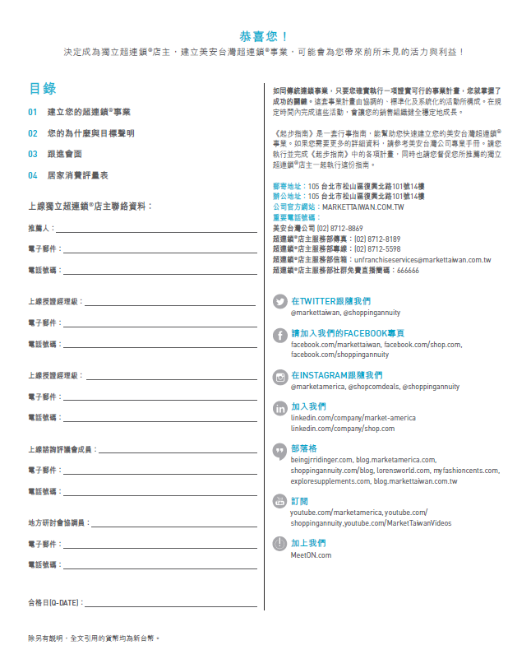

Slide 28
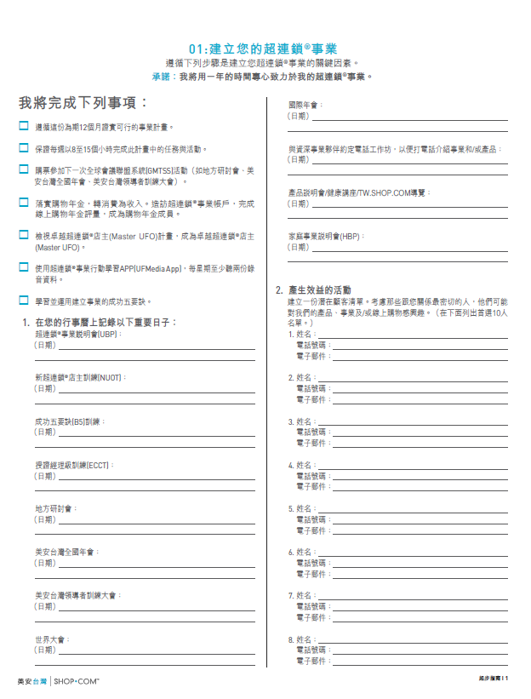
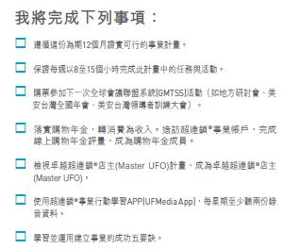

Slide 29
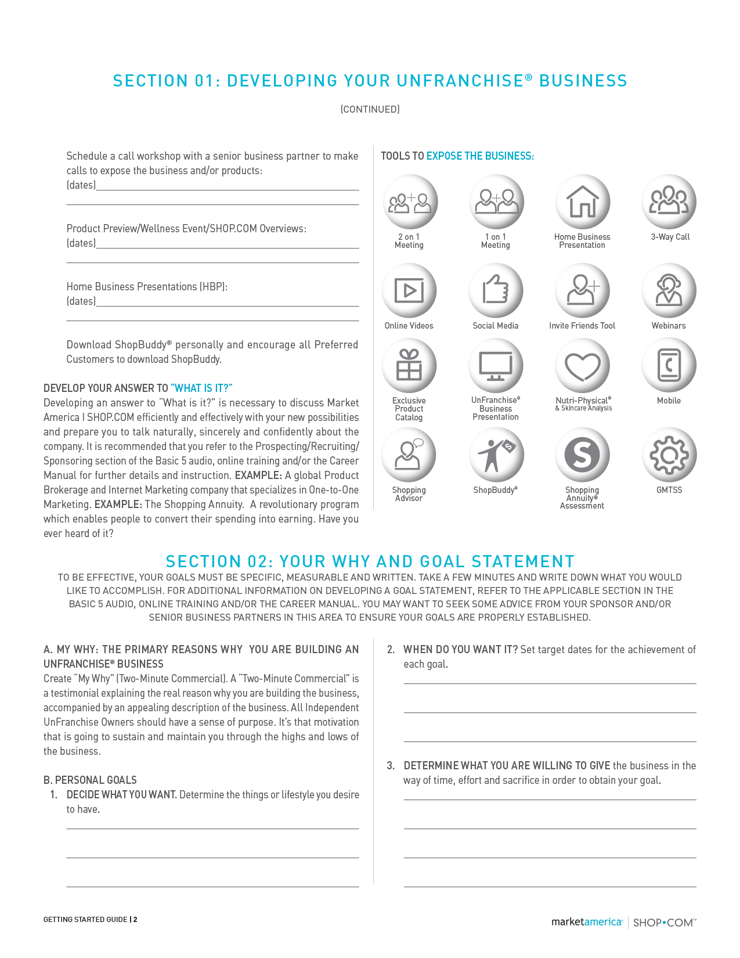
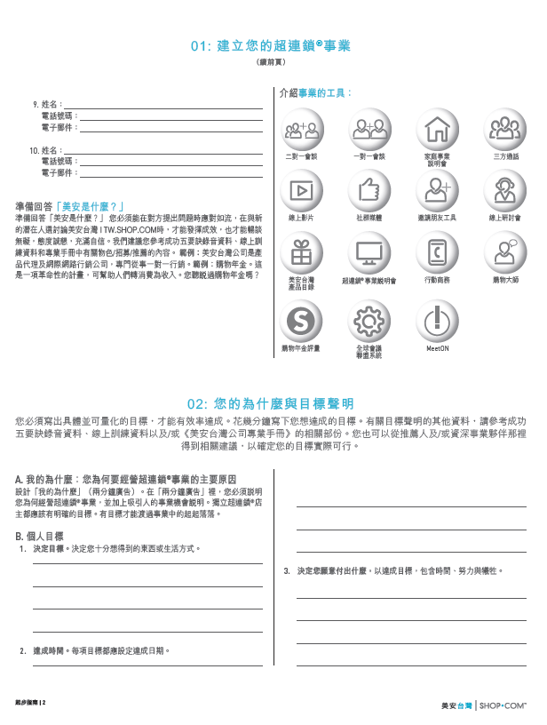

Slide 30
使用居家購物清單和購物大師，用美安品牌的產品取代他們目前購買的產品
教他們如何利用「邀請朋友」這個工具向潛在顧客介紹TW.SHOP.COM網站
在他們開始事業的第一個月安排他們參加產品説明會或TW.SHOP.COM網站導覽
與新夥伴一起建立零售顧客群

Slide 31
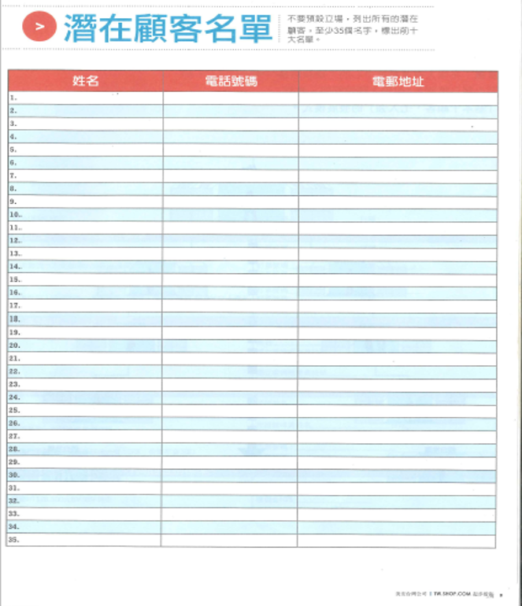
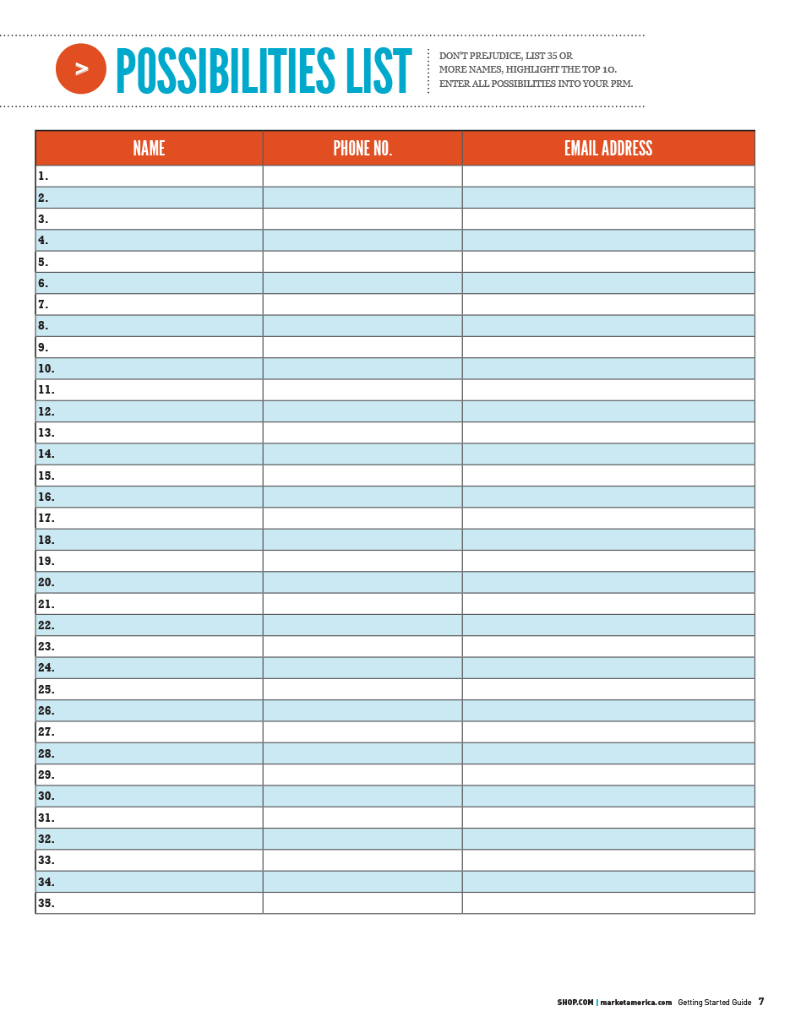
與新夥伴一起開發一份有200人以上的潛在顧客名單

Slide 32
跟進追蹤
花時間瀏覽TW.SHOP.COM網站和
超連鎖®事業帳戶
瀏覽超連鎖®事業帳戶中的「幫助＆訓練」

Slide 33
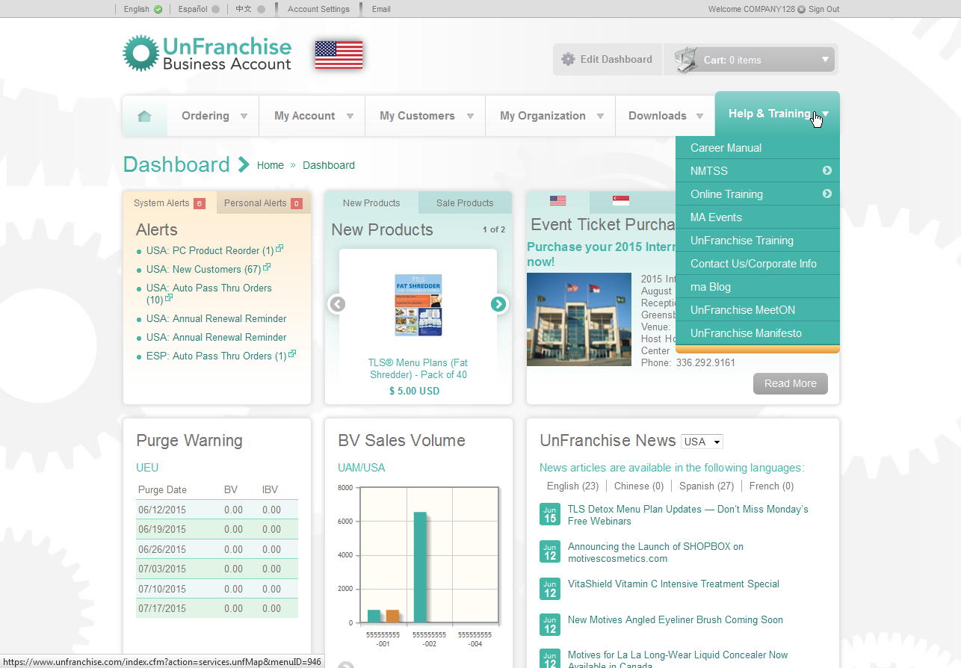
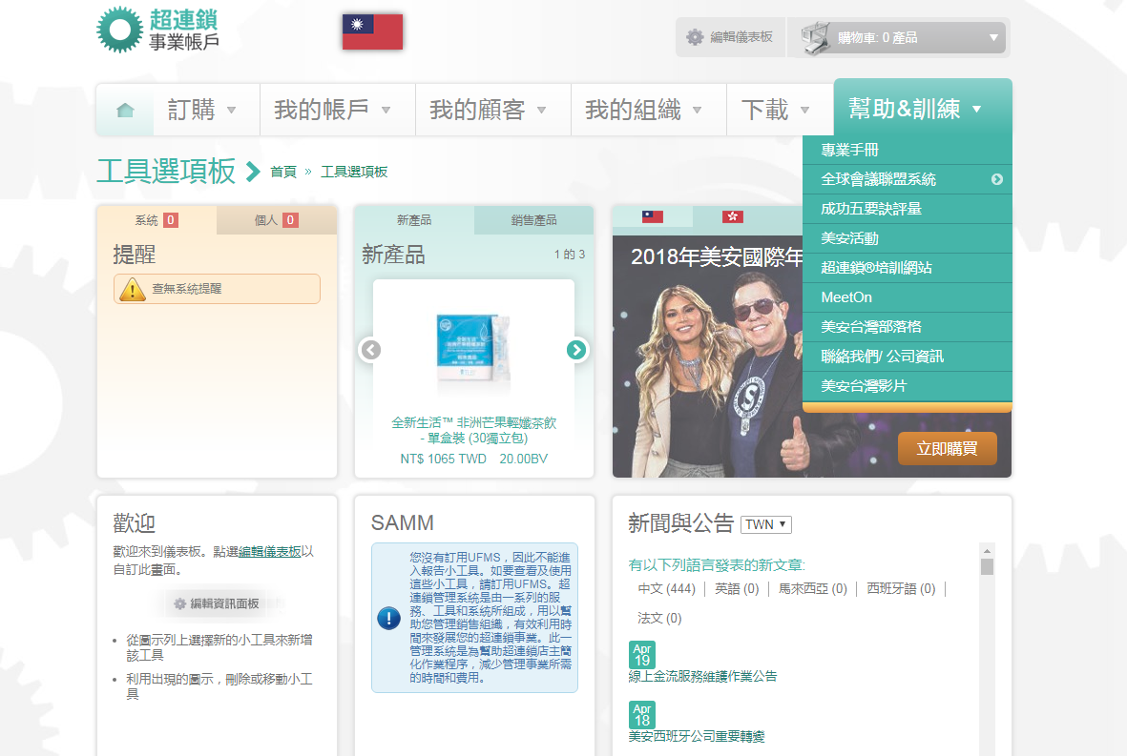
幫助＆訓練

Slide 34
檢視潛在顧客名單
跟進追蹤物色人選
與新夥伴一起評定前10名的潛在人選
確定評定前10名人選的方法
準備以下問題的答案：
你的職業
是什麼？
具體是
做什麼？
你的
「為什麼」

Slide 35
安排電話工作坊和三方通話練習介紹事業

Slide 36
你的心理素質夠強嗎？
利用全球會議聯盟系統來教導、訓練和留住潛在人選

Slide 37
為了達到目標，你應做什麼？
地方研討會（已安排）
超連鎖®事業說明會
美安台灣全國年會
美安台灣領導者訓練大會
國際年會
世界大會
新超連鎖®店主訓練、成功五要訣、授證經理級訓練
產品訓練

Slide 38
一致性與領導力

Slide 39
一致性與例行事務
不能開始或停止
出席活動
別讓瑣事阻礙了你的生活
兩到三年的時間，盡你所有努力
好好做！

Slide 40
承諾
與
自律

Slide 41
增加二個潛在人選
打電話給一個人
展示事業計畫一次

Slide 42
給我看你每天的例行事務、習慣和程序，我會向你展示你的未來...

Slide 43
你必須
「做些什麼」

Slide 44
什麼時候？
沒有什麼所謂剛剛好的時機！
你總是覺得太忙！
錢總是不太夠用！
有些人總是持負面態度！
總有一些看起來更輕鬆、更容易的事情，或向你承諾可以不勞而獲。
經濟總是時好時壞。

Slide 45
一個「不方便」的事業
不與人交談更容易
不聽錄音檔更容易
不寫目標聲明更容易
不打電話更容易
不參加專題會更容易
不參加事業說明會更容易
每天晚上看電視更容易
破產更容易

Slide 46
二至三年的不方便，
是為了之後一輩子的方便

Slide 47
回歸基本功！

Slide 48
產生效果的行動
展示計畫
使用並分享產品
銷售門票
在家裡建立事業
購物年金卓越成員
卓越超連鎖®店主

Slide 49
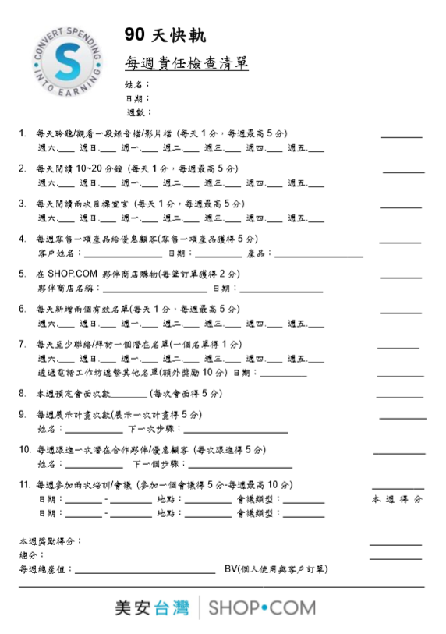

Slide 50
人們不成功的首要原因
找藉口

Slide 51
人們不成功的第二大原因
找更多的藉口

Slide 52
人們不成功的第三大原因
一直找藉口！

Slide 53
八份錄音檔／書籍
《轉敗為勝》約翰．麥斯威爾John Maxwell著
《領導力21法則》約翰．麥斯威爾John Maxwell著
《富爸爸·窮爸爸》清崎徹Robert Kiyosaki著
《現金流象限》清崎徹Robert Kiyosaki著
《成為專家》艾瑞克．沃爾Eric Worre著
《帝國創建》布萊恩．卡路瑟Brian Carruthers著
《略佔優勢》杰夫．歐森Jeff Olson著
《Lower Your Taxes Big Time如何大幅度降低繳稅額》桑迪．博特金Sandy Botkin著

Slide 54
有時…
我們會產生懷疑
這比我們想像的還要困難
團隊中有人放棄了
如果這不適合我呢？
我的夥伴不聽我的
我的夥伴沒有任何作為！
我的事業發展得不夠快

Slide 56
有些人會…
決定休息一下
放慢速度
開始和負面消極的人交往
不再參加訓練和會議
開始找藉口
勉強自己接受不想要的人生

Slide 57
十年後，
他們還是在抱怨
一樣的事情！
向所有人抱怨人生好累…

Slide 58
有些人會…
重新做出承諾
下決心加倍努力
讀更棒的書 — 聽更棒的錄音檔 — 成長！
每天練習簡單的角色扮演
與正面積極的人交往
參加每一場訓練和會議
下定決心、永不放棄

Slide 59
有些人會…
接受建設性的批評
評量、檢視並改變
負起自己的責任
更加努力地工作、更深切地關懷他人、幫助更多人
努力奮鬥而非安於現狀…

Slide 60
十年後，
他們過著夢想中的生活！
還是會有人說
他們是運氣好…

Slide 61
領導力
你的長期收入將取決於
你樹立的榜樣
和
你所做的事

Slide 62
玩弄與操控管理業績紅利計畫
零售（轉售）店
銷售/拍賣網站（如Amazon、Ebay、Yahoo、Shoppee以及淘寶等）
美安超連鎖®店主未取得直銷授權或許可的國家（或地區）
那些進入其他超連鎖®店主的事業帳戶（後台管理區）填寫虛假的1000表格或送交訂單的人

Slide 63
這些從制定至今已26年的政策、規則和規定：
給所有的超連鎖®店主一個公平的平台
保護和保持我們極具競爭力的建議零售價
保護我們的品牌
保護超連鎖®事業

Slide 64
違規行為所需具備的條件
一個或多個第三方收貨地址或地點，作為運送、處理和收集站，用於轉運產品給轉售商（拍賣網站或未經授權的國家）

Slide 65
獨立超連鎖®店主或團隊違反禁止行為/作法的後果：
隨著越來越多的超連鎖®店主違規利用拍賣網站和轉售商來「鬥贏系統」，價格被越壓越低
以建議零售價出售產品或獲利變得很困難
維持忠誠顧客基礎也越來越困難
打擊和消磨了每條推薦線上超連鎖®店主的動力

Slide 66
不要成為剛愎自用的老闆
大多數的人已經有一個討厭的老闆了。做一個服務型的領導人 — 證明你想幫助他們，並以實際行動支持他們。

Slide 67
你不是在管理人
而是帶領人們、管理事務
如何成為卓越的領導人或賺取收入？
做你希望你的團隊做的事

Slide 68
你是領導人嗎？
領導人不培養跟隨者，
而是培養新的領導人！
領導人能夠為大家展現
未來的方向和可能性

Slide 69
領導人
因材施教
懂得傾聽
同理心（而非同情）
解決問題的能力
（我聽到也了解你的問題，但我們怎麽幫你解決問 題）你解決的問題越多，你的收入就越多
關懷
正直
不斷學習
以身作則

Slide 70
事業成長的好處
更多朋友
更多家人
更健康
使命感
更多的人生選擇
安全感
個人成長

Slide 71
一切都值得！

